Slide 1

Notes:
Presentarse: equipo, curso y docente. Tema: diseño y arquitectura de la implementación de n8n en RETEQUE-OS. Esta unidad es de diseño; la implementación es de la III Unidad.

Slide 2

Notes:
RETEQUE-OS es el ecosistema comercial digital de Retequeños (tienda web, panel y API). Lo que se propone agregar es la automatización con n8n y avisos de WhatsApp, que aún está por implementar.

Slide 3
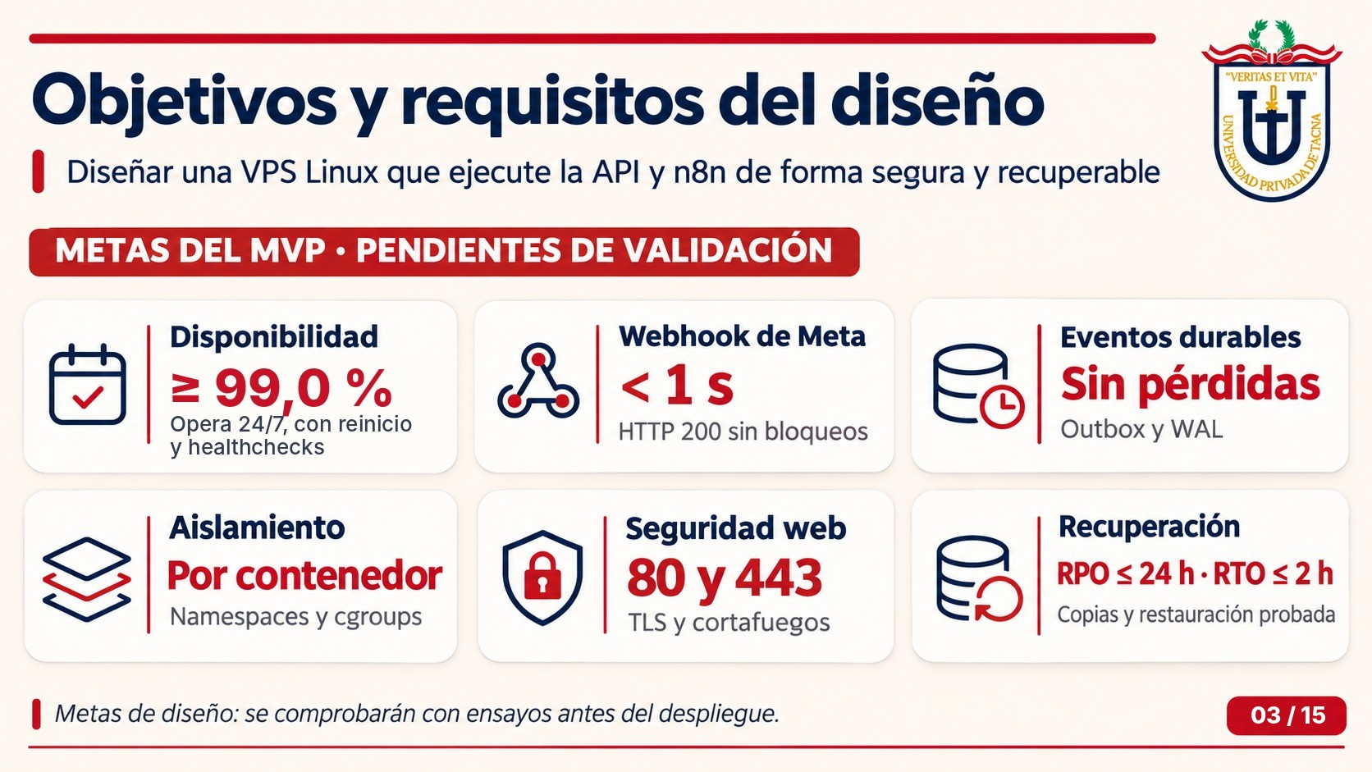
Notes:
Metas de diseño del MVP. Disponibilidad: la meta es ≥ 99,0 %; el 24/7 es el horario de operación y el 99 % es lo que se medirá. El prototipo verificó lógica, base de datos y configuración; la medición en la VPS será en la III Unidad.

Slide 4
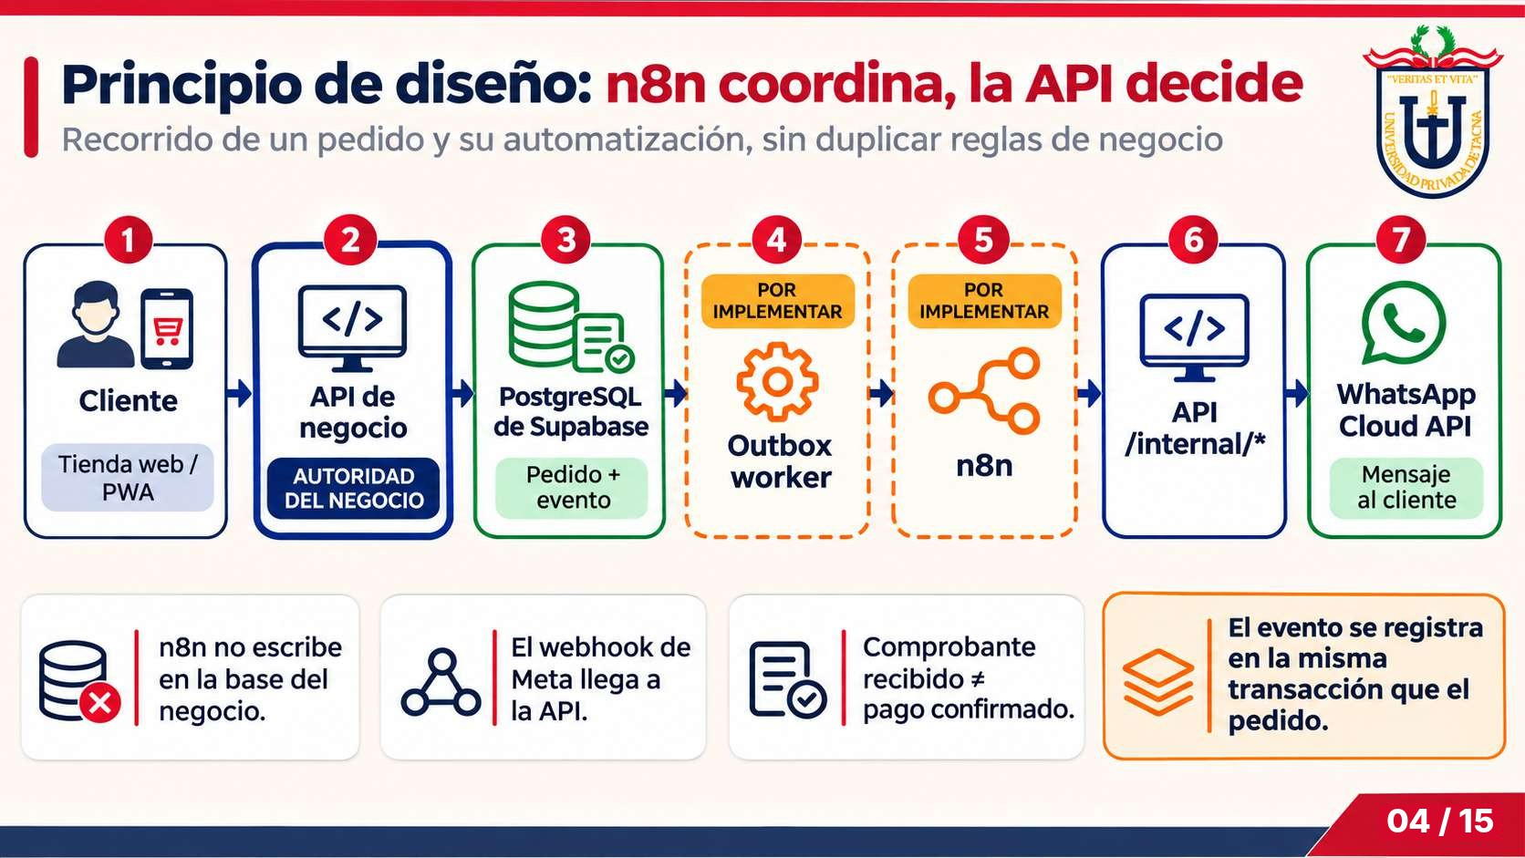
Notes:
Principio de diseño: n8n coordina y la API decide. n8n no escribe en la base del negocio; el evento se registra en la misma transacción que el pedido.

Slide 5
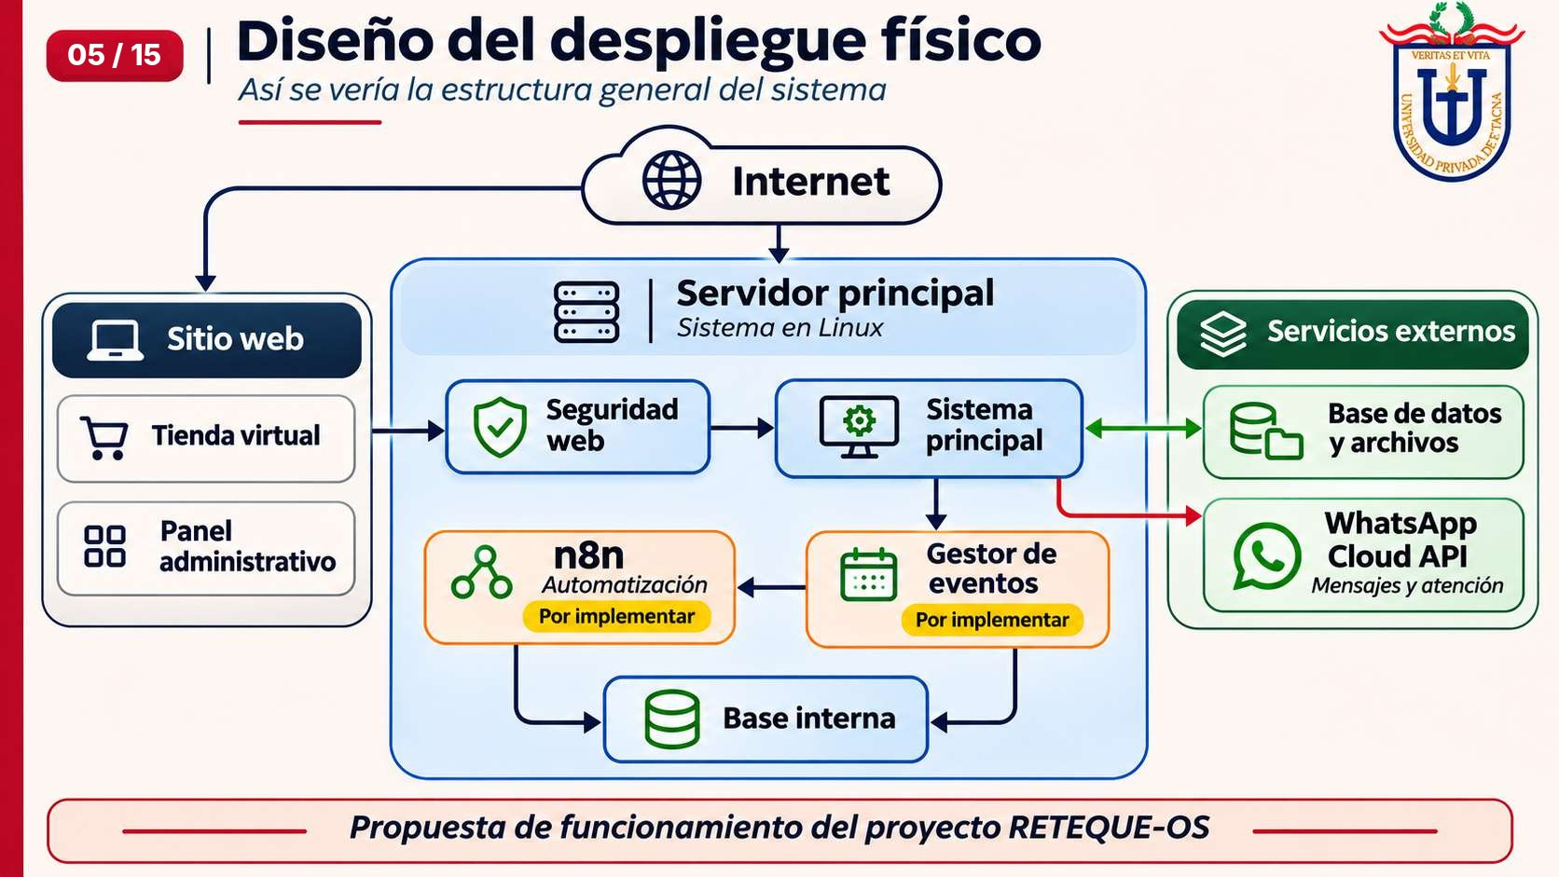
Notes:
Despliegue físico: sitio web, servidor principal con Linux (seguridad web, sistema principal, n8n, gestor de eventos, base interna) y servicios externos.

Slide 6

Notes:
Recursos: VPS Basic de DigitalOcean (2 vCPU, 4 GB, 80 GB, 4 TB) a S/ 83,21 al mes; no se compra servidor físico.

Slide 7
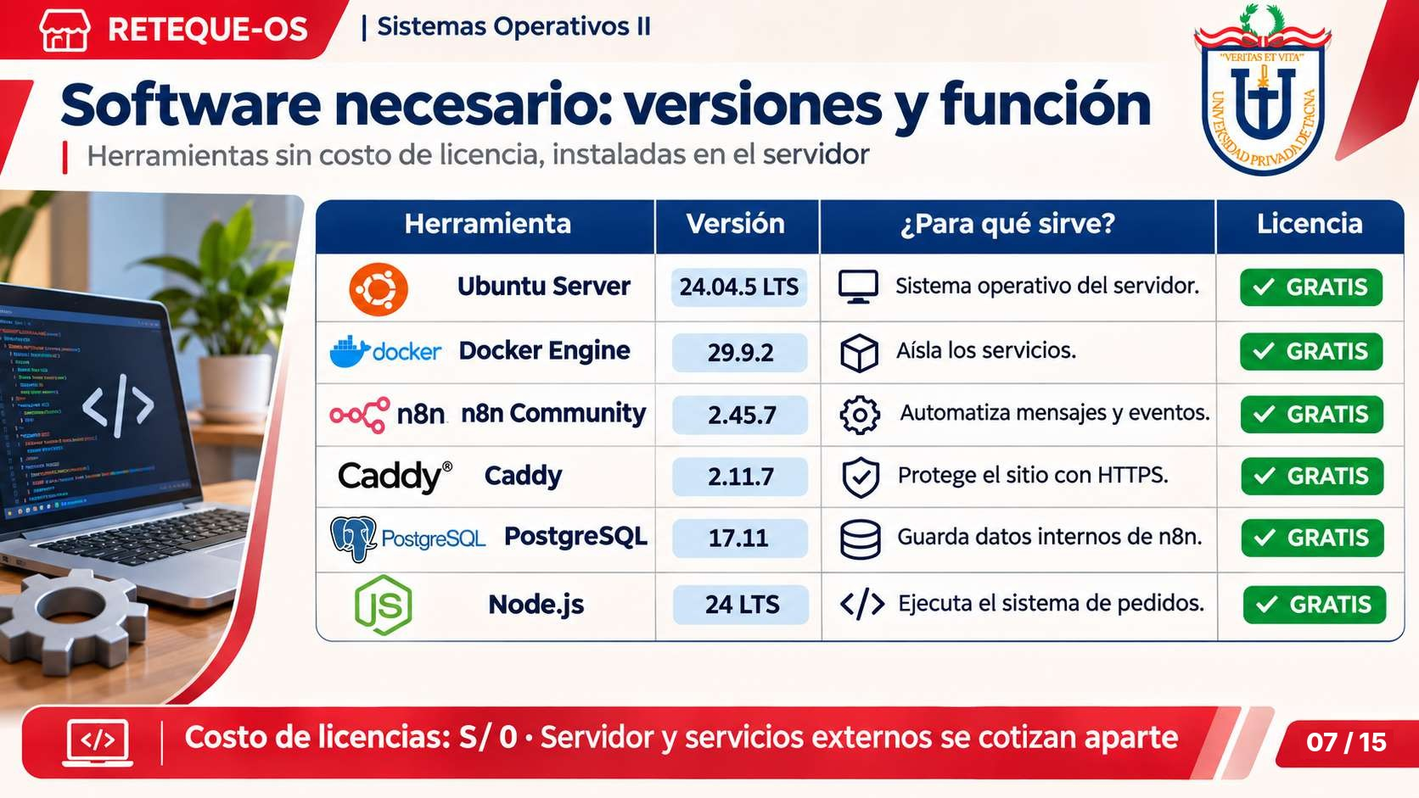
Notes:
Software: todo sin costo de licencia (Ubuntu 24.04.5, Docker 29.9.2, n8n 2.45.7, Caddy 2.11.7, PostgreSQL 17.11, Node 24).

Slide 8

Notes:
Servicios externos y costos referenciales: Vercel, Supabase, copias del servidor, WhatsApp Cloud API (variable) y Cloudflare R2.

Slide 9
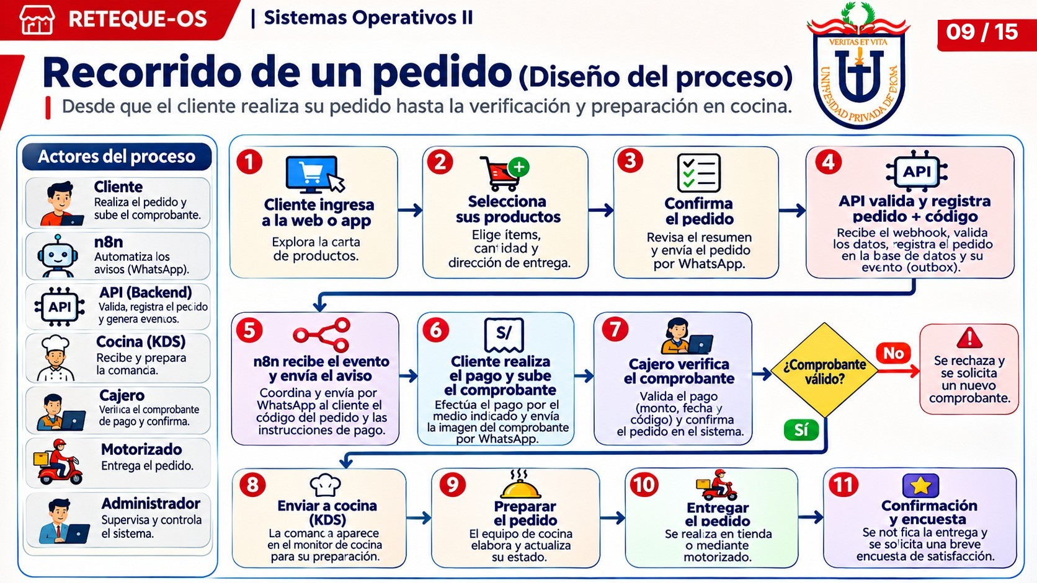
Notes:
Recorrido de un pedido en 11 pasos, desde que el cliente pide hasta la verificación del comprobante y la preparación en cocina.

Slide 10
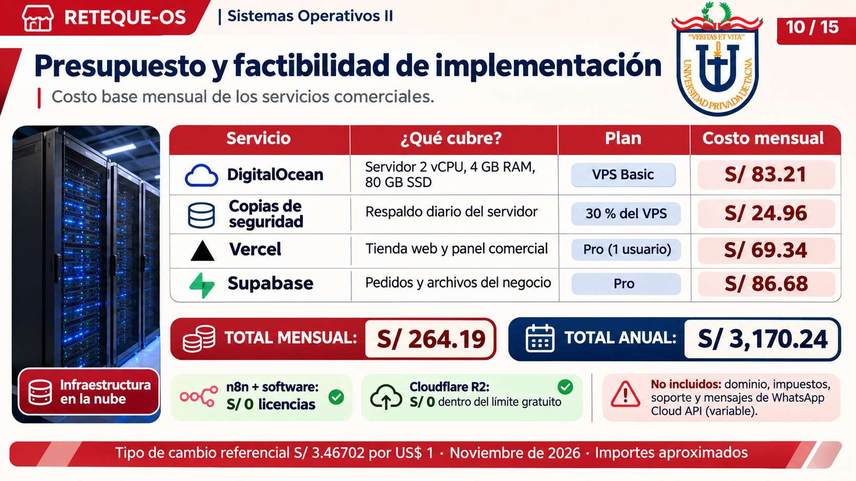
Notes:
Presupuesto: total mensual S/ 264,19 y anual S/ 3 170,24. No incluye dominio, impuestos, soporte ni mensajes de WhatsApp.

Slide 11
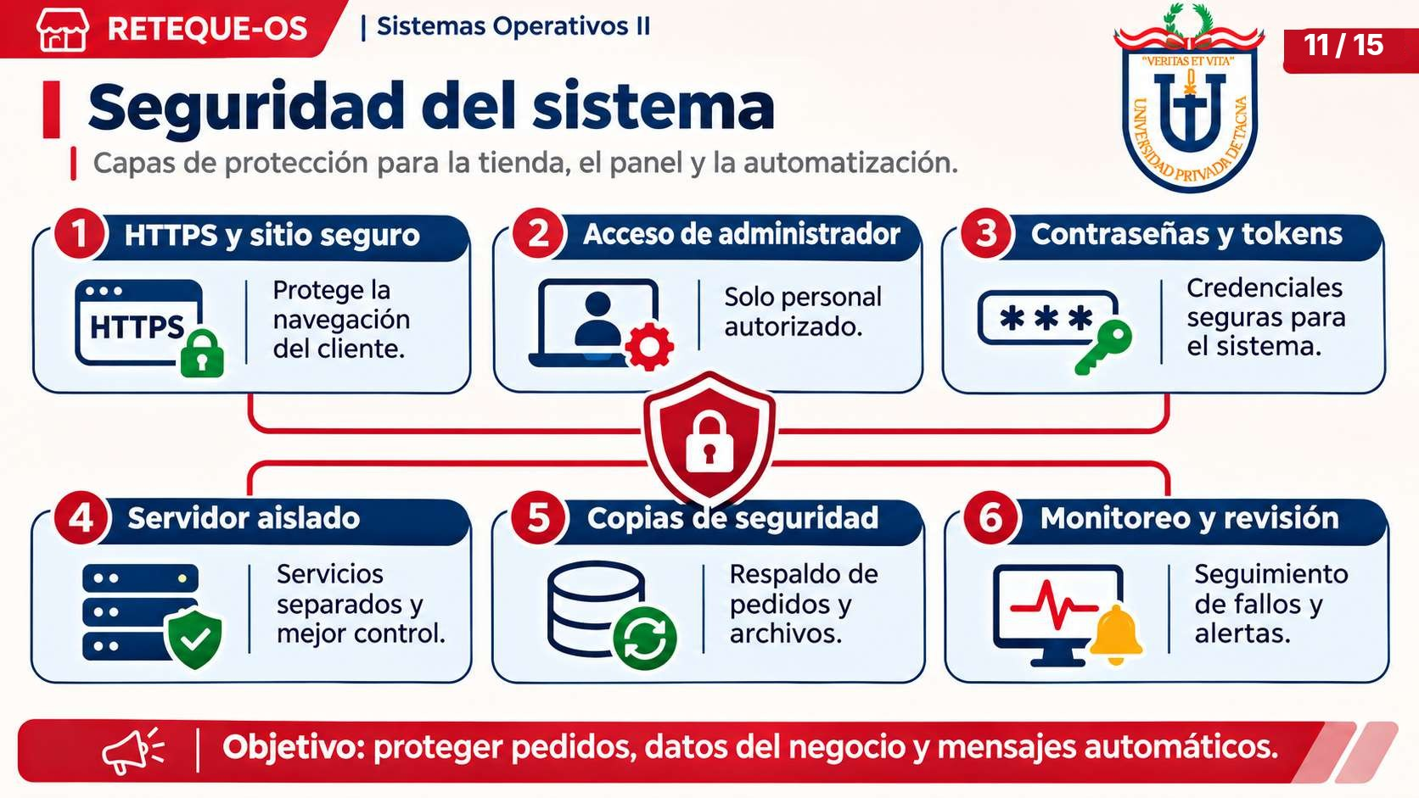
Notes:
Seguridad en seis capas: HTTPS, acceso de administrador, credenciales, servidor aislado, copias y monitoreo.

Slide 12
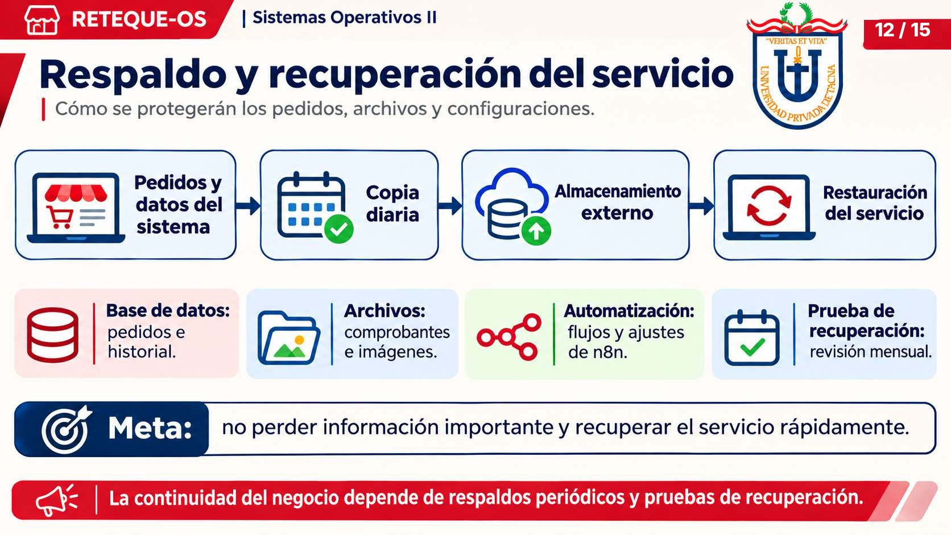
Notes:
Respaldo y recuperación: copia diaria cifrada, almacenamiento externo y restauración; prueba de recuperación mensual. RPO ≤ 24 h y RTO ≤ 2 h.

Slide 13
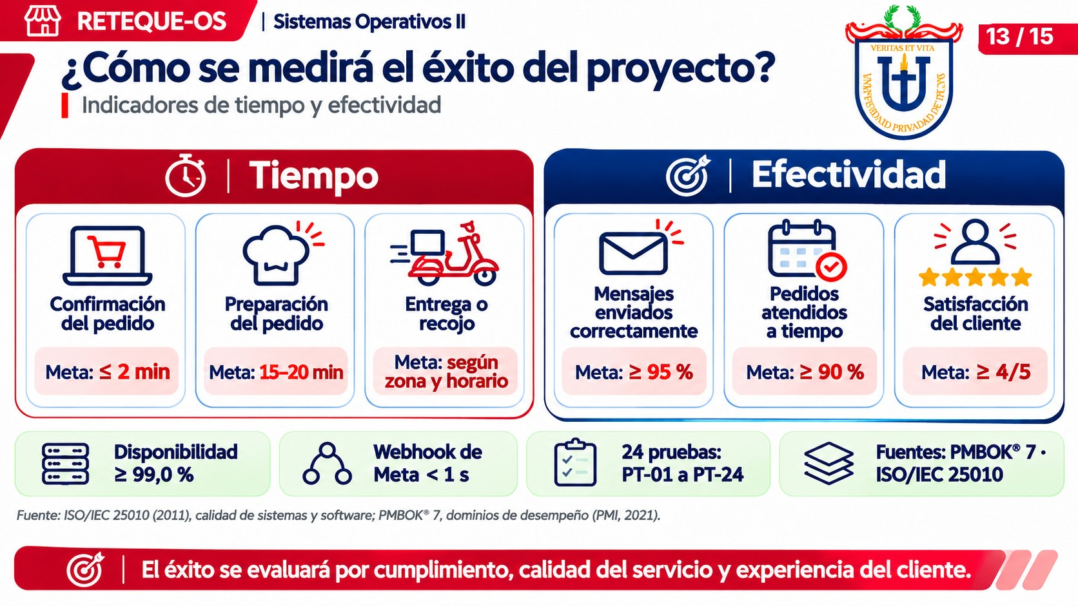
Notes:
Indicadores: tiempo (confirmación ≤ 2 min, preparación 15 a 20 min) y efectividad (mensajes ≥ 95 %, a tiempo ≥ 90 %, satisfacción ≥ 4/5). 24 pruebas para la III Unidad.

Slide 14
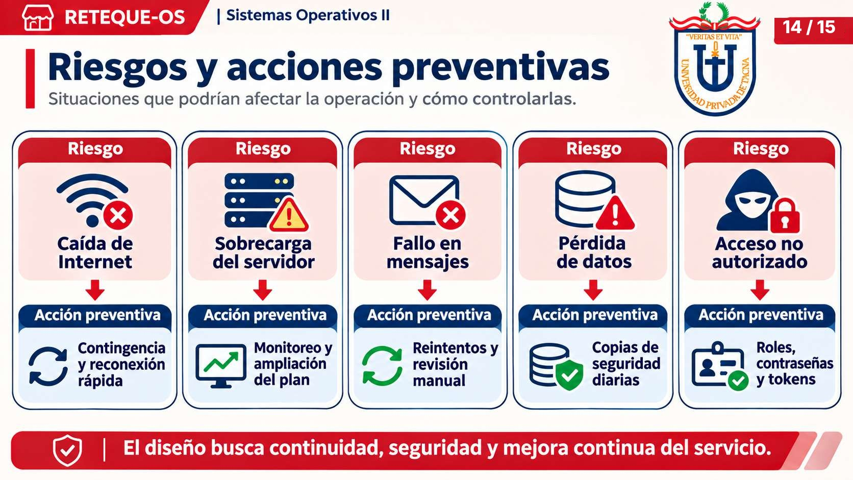
Notes:
Riesgos y acciones preventivas: caída de Internet, sobrecarga, fallo de mensajes, pérdida de datos y acceso no autorizado.

Slide 15
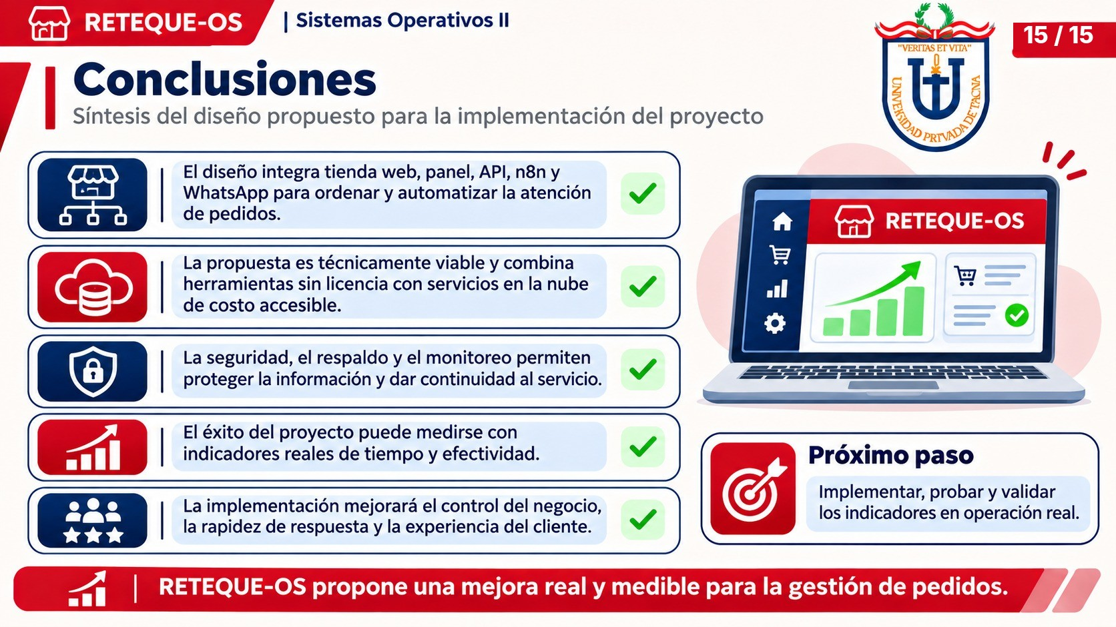
Notes:
Conclusiones: diseño integrado, viable, seguro y medible. Próximo paso: implementar, probar y validar los indicadores en operación real.

